Slide 1
Викторина
«Знатоки финансовой грамотности»
Подготовила: воспитатель

Slide 2
Знатоки финансовой грамотности
1
2
13
3
12
4
11
5
10
6
9
8
7

Slide 3
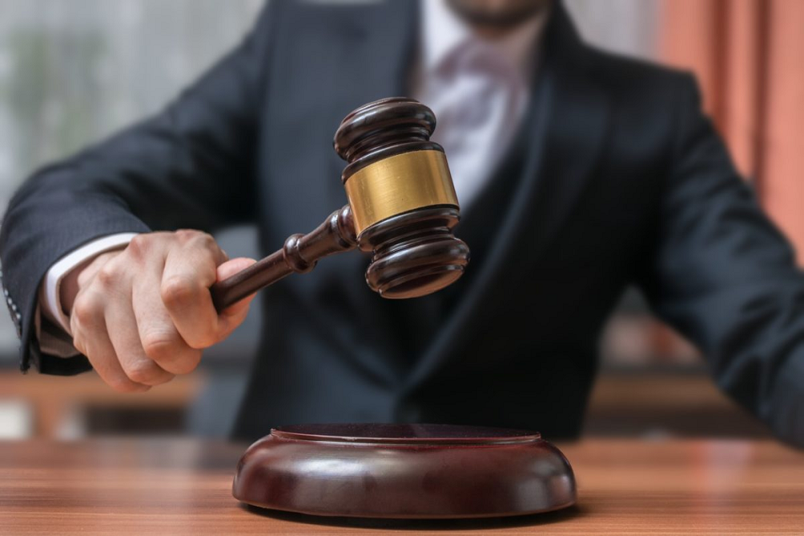
Где цену набивают молотком?
НАЧАЛО
Аукцион
ОТВЕТ

Slide 4
Что считать в чужом кармане нехорошо, но интересно?
Деньги
НАЧАЛО
ОТВЕТ

Slide 5
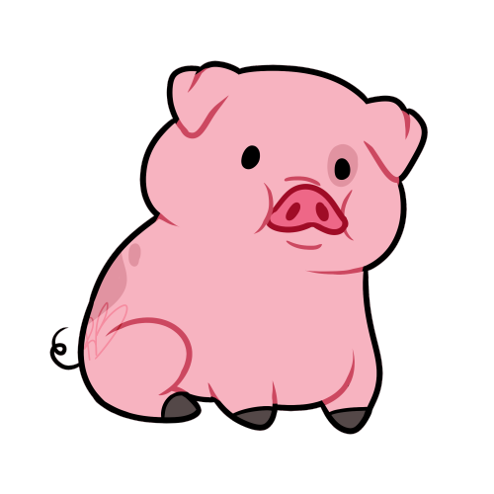
Какое животное всегда при деньгах?
НАЧАЛО
Свинья
ОТВЕТ

Slide 6
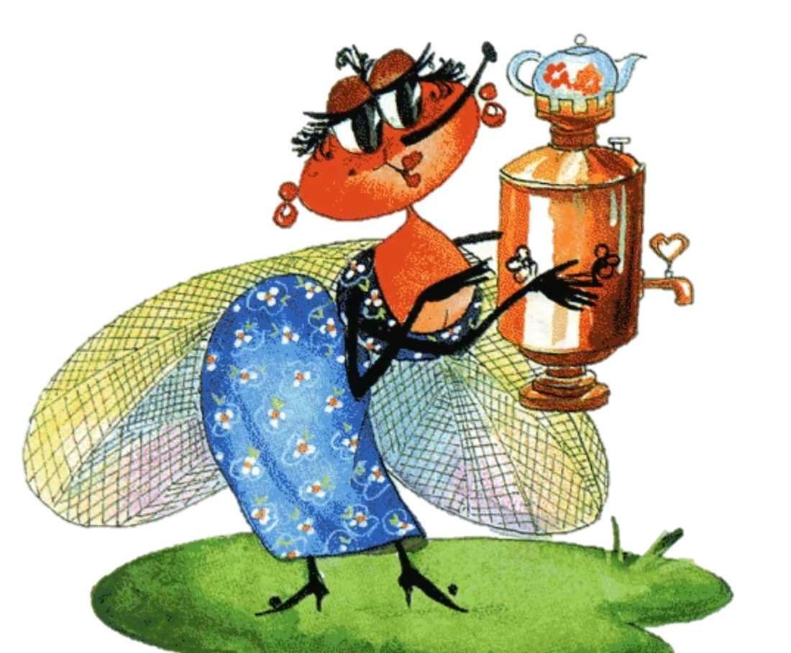
Героине, какой сказки удалось за нетрудовую денежную единицу сделать выгоднейшую покупку к своему юбилею?
Муха цокотуха
НАЧАЛО
ОТВЕТ

Slide 7
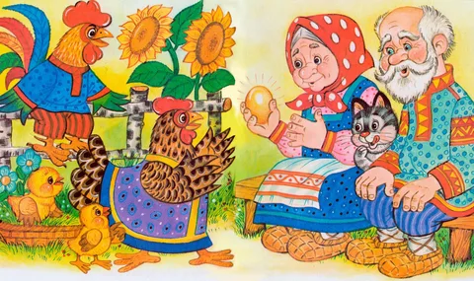
Какой сказочный персонаж периодически нёс золотые яйца?
НАЧАЛО
Курочка ряба
ОТВЕТ

Slide 8
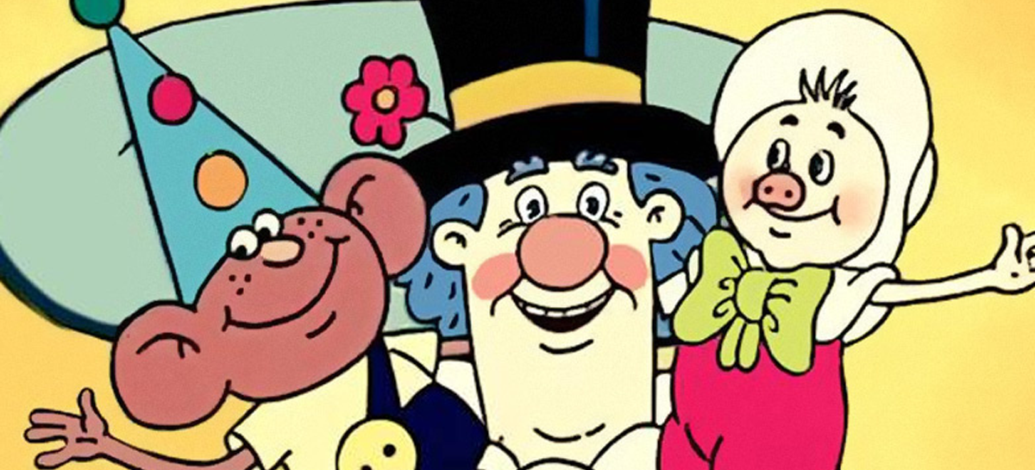
Какая награда была объявлена за поросенка Фунтика?
НАЧАЛО
100 монет
ОТВЕТ

Slide 9
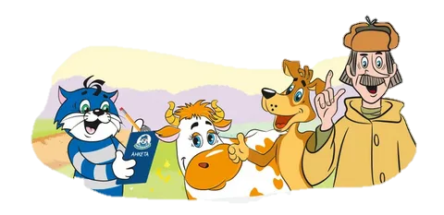
Что купил кот Матроскин на свои деньги?
НАЧАЛО
ОТВЕТ
Корову

Slide 10
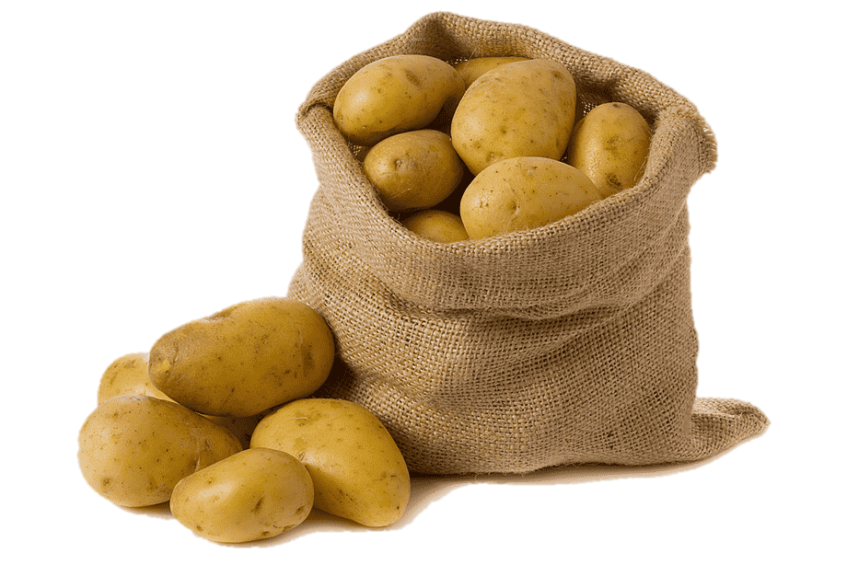
Овощной эталон дешевизны – это...
НАЧАЛО
Картошка
ОТВЕТ

Slide 11
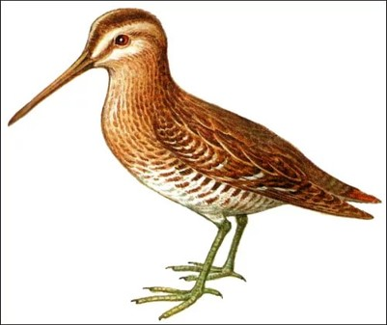
Кто главный рекламный агент болота?
НАЧАЛО
Кулик
ОТВЕТ

Slide 12
Из какого аппарата выдается нам зарплата?
НАЧАЛО
ОТВЕТ
Банкомат

Slide 13
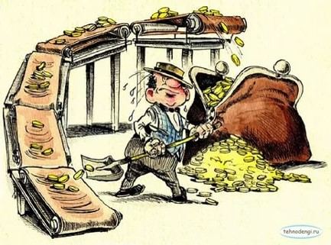
В Японии богатые гребут деньги граблями (бамбуковыми). А чем наши богачи гребут деньги?
НАЧАЛО
Лопатой
ОТВЕТ

Slide 14
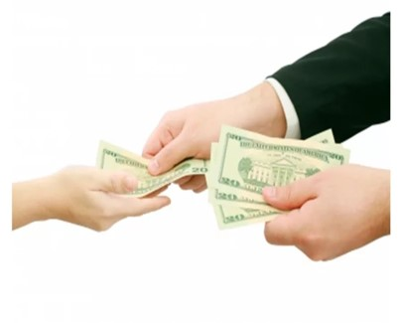
Половинку от зарплаты называю как, ребята?
НАЧАЛО
Аванс
ОТВЕТ

